Slide 1



LOGO
市场经济学现象ppt模板

Slide 2




点此添加标题
o1
点此添加内容
点此添加内容
点此添加内容
点此添加内容
1
2
3
4

Slide 3
点此添加标题
o1
点此添加内容
1

Slide 4
点此添加标题
o1
您的内容打在这里，或者通过您的内容打在这里
03
01
您的内容打在这里，或者通过您的内容打在这里
工作进度
您的内容打在这里，或者通过您的内容打在这里
04
02
您的内容打在这里，或者通过您的内容打在这里

Slide 5
点此添加标题
o1
添加标题
添加标题
添加标题
添加标题
您的内容打在这里，或者通过您的内容打在这里
您的内容打在这里，或者通过您的内容打在这里
您的内容打在这里，或者通过您的内容打在这里
您的内容打在这里，或者通过您的内容打在这里
6月
7月
8月
9月
10月
11月
12月
添加标题
添加标题
添加标题
您的内容打在这里，或者通过您的内容打在这里
您的内容打在这里，或者通过您的内容打在这里
您的内容打在这里，或者通过您的内容打在这里

Slide 6
点此添加标题
o1
01
02
03
您的内容打在这里，或者通过您的内容打在这里
您的内容打在这里，或者通过您的内容打在这里
您的内容打在这里，或者通过您的内容打在这里
可以输入一下简单的概括性的内容文字，用户可以在投影机或者计算机上进行演示，也可以用户可以在投影机或者计算机上进行演示这里可以输入一下简单的概括性的内容文字，用户可以在投影机或者计算机上进行演示，也可以用户可以在投影机或者计算机上进行演示

Slide 7
点此添加标题
o3
59%
第一季度
34%
点此添加内容
点此添加内容
27%
第二季度
点此添加内容
点此添加内容
第三季度
3
点此添加内容
2
点此添加内容
1

Slide 8
点此添加标题
o1
点此添加内容
2

Slide 9



点此添加标题
o4
金融（FIN）就是对现有资源进行重新整合之后，实现价值和的等效流通。狭义的可以理解为金融是动态的货币经济学。
金融（FIN）就是对现有资源进行重新整合之后，实现价值和的等效流通。狭义的可以理解为金融是动态的货币经济学。
金融（FIN）就是对现有资源进行重新整合之后，实现价值和的等效流通。狭义的可以理解为金融是动态的货币经济学。

Slide 10
点此添加标题
o5
金融的定义
金融（FIN）狭义的可以理解为金融是动态的货币经济学。
金融的定义
金融（FIN）狭义的可以理解为金融是动态的货币经济学。
金融的定义
金融（FIN）狭义的可以理解为金融是动态的货币经济学。
金融的定义
金融（FIN）狭义的可以理解为金融是动态的货币经济学。

Slide 11



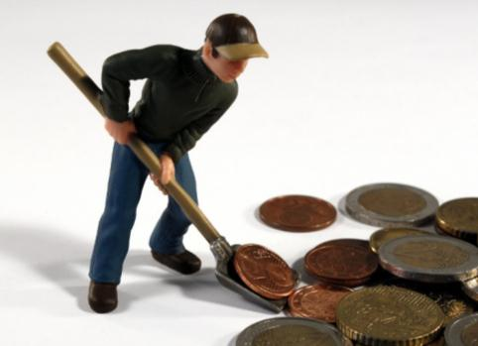



点此添加标题
o6
金融
点此添加内容
点击添加内容
点此添加内容
点此添加内容

Slide 12
点此添加标题
o7
主题
80%
主题
20%
金融（FIN）就是实现价值和的等效流通。狭义的可以理解为金融是动态的货币经济学。
金融（FIN）就是实现价值和的等效流通。狭义的可以理解为金融是动态的货币经济学。

Slide 13
点此添加标题
o1
点此添加内容
3

Slide 14
点此添加标题
o2
2013
点此添加内容
金融（FIN）就是实现价值和的等效流通。狭义可以理解为金融是动态的货币经济学
2014
点此添加内容
金融（FIN）就是实现价值和的等效流通。狭义可以理解为金融是动态的货币经济学
2015
点此添加内容
金融（FIN）就是实现价值和的等效流通。狭义可以理解为金融是动态的货币经济学
2016
点此添加内容
金融（FIN）就是实现价值和的等效流通。狭义可以理解为金融是动态的货币经济学

Slide 15
点此添加标题
o8
金融（FIN）就是对现有资源进行重新整合之后，实现价值和的等效流通。狭义的可以理解为金融是动态的货币经济学。
美国
37,268
点此添加内容 点此添加内容
中国
28,374
点此添加内容 点此添加内容
欧洲
35,957
点此添加内容 点此添加内容

Slide 16
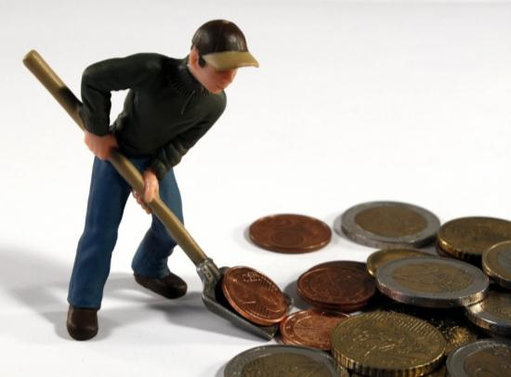


点此添加标题
o9
点此添加内容
A
B
C
金融（FIN）狭义的可以理解为金融是动态的货币经济学
金融（FIN）狭义的可以理解为金融是动态的货币经济学
金融（FIN）狭义的可以理解为金融是动态的货币经济学

Slide 17
点此添加标题
10
点此添加内容
金融（FIN）狭义的可以理解为金融是动态的货币经济学。
点此添加内容
金融（FIN）狭义的可以理解为金融是动态的货币经济学。
点此添加内容
金融（FIN）狭义的可以理解为金融是动态的货币经济学。

Slide 18
点此添加标题
o1
点此添加内容
4

Slide 19
点此添加标题
o1
01
您的内容打在这里，或者通过复制您的文本后，在此框中选择粘贴
02
您的内容打在这里，或者通过复制您的文本后，在此框中选择粘贴
重点项目
03
您的内容打在这里，或者通过复制您的文本后，在此框中选择粘贴

Slide 20
点此添加标题
o1
您的内容打在这里，或者通过复制您的文本后，
01
您的内容打在这里，或者通过复制您的文本后，在此框中选择粘贴您的内容打在这里，或者通过复制您的文本后
存在的问题
您的内容打在这里，或者通过复制您的文本后，
01
01
您的内容打在这里，或者通过复制您的文本后，

Slide 21
点此添加标题
o1
这里可以输入一下简单的概括性的内容文字，用户可以在投影机或者计算机上进行演示，也可以用户可以在投影机或者
这里可以输入一下简单的概括性的内容文字，用户可以在投影机或者计算机上进行演示，也可以用户可以在投影机或者
这里可以输入一下简单的概括性的内容文字，用户可以在投影机或者计算机上进行演示，也可以用户可以在投影机或者
这里可以输入一下简单的概括性的内容文字，用户可以在投影机或者计算机上进行演示，也可以用户可以在投影机或者
这里可以输入一下简单的概括性的内容文字，用户可以在投影机或者计算机上进行演示，也可以用户可以在投影机或者

Slide 22
点此添加标题
o1
方法一
方法二
方法三
请在这里输入您的文字；请在这里输入您的文字；请在这里输入您的文字；请在这里输入您的文字。
请在这里输入您的文字；请在这里输入您的文字；请在这里输入您的文字；请在这里输入您的文字。
请在这里输入您的文字；请在这里输入您的文字；请在这里输入您的文字；请在这里输入您的文字。

Slide 23

谢谢
PPT模板下载：www.1ppt.com/moban/ 行业PPT模板：www.1ppt.com/hangye/
节日PPT模板：www.1ppt.com/jieri/ PPT素材下载：www.1ppt.com/sucai/
PPT背景图片：www.1ppt.com/beijing/ PPT图表下载：www.1ppt.com/tubiao/
优秀PPT下载：www.1ppt.com/xiazai/ PPT教程： www.1ppt.com/powerpoint/
Word教程： www.1ppt.com/word/ Excel教程：www.1ppt.com/excel/
资料下载：www.1ppt.com/ziliao/ PPT课件下载：www.1ppt.com/kejian/
范文下载：www.1ppt.com/fanwen/ 试卷下载：www.1ppt.com/shiti/
教案下载：www.1ppt.com/jiaoan/ PPT论坛：www.1ppt.cn

